Slide 1









Slide 2






Các em hãy tưởng tượng rằng chúng ta đang đi dã ngoại vào buổi tối và bất ngờ gặp sự cố mất điện. Bóng tối bao trùm xung quanh và chúng ta không thể nhìn thấy gì. Các em sẽ sử dụng đồ vật gì để giúp soi sáng đường đi?
Sử dụng đèn pin để soi sáng đường đi

Slide 3

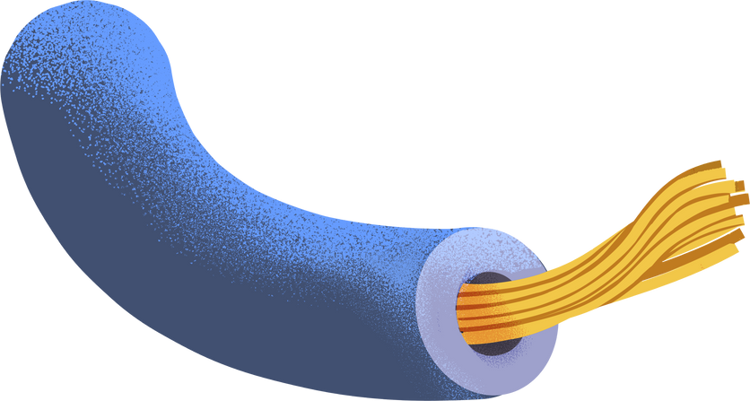

Vậy đèn pin có cấu tạo như thế nào? Vì sao bóng đèn pin có thể phát sáng?

Slide 4








Slide 5


Slide 6
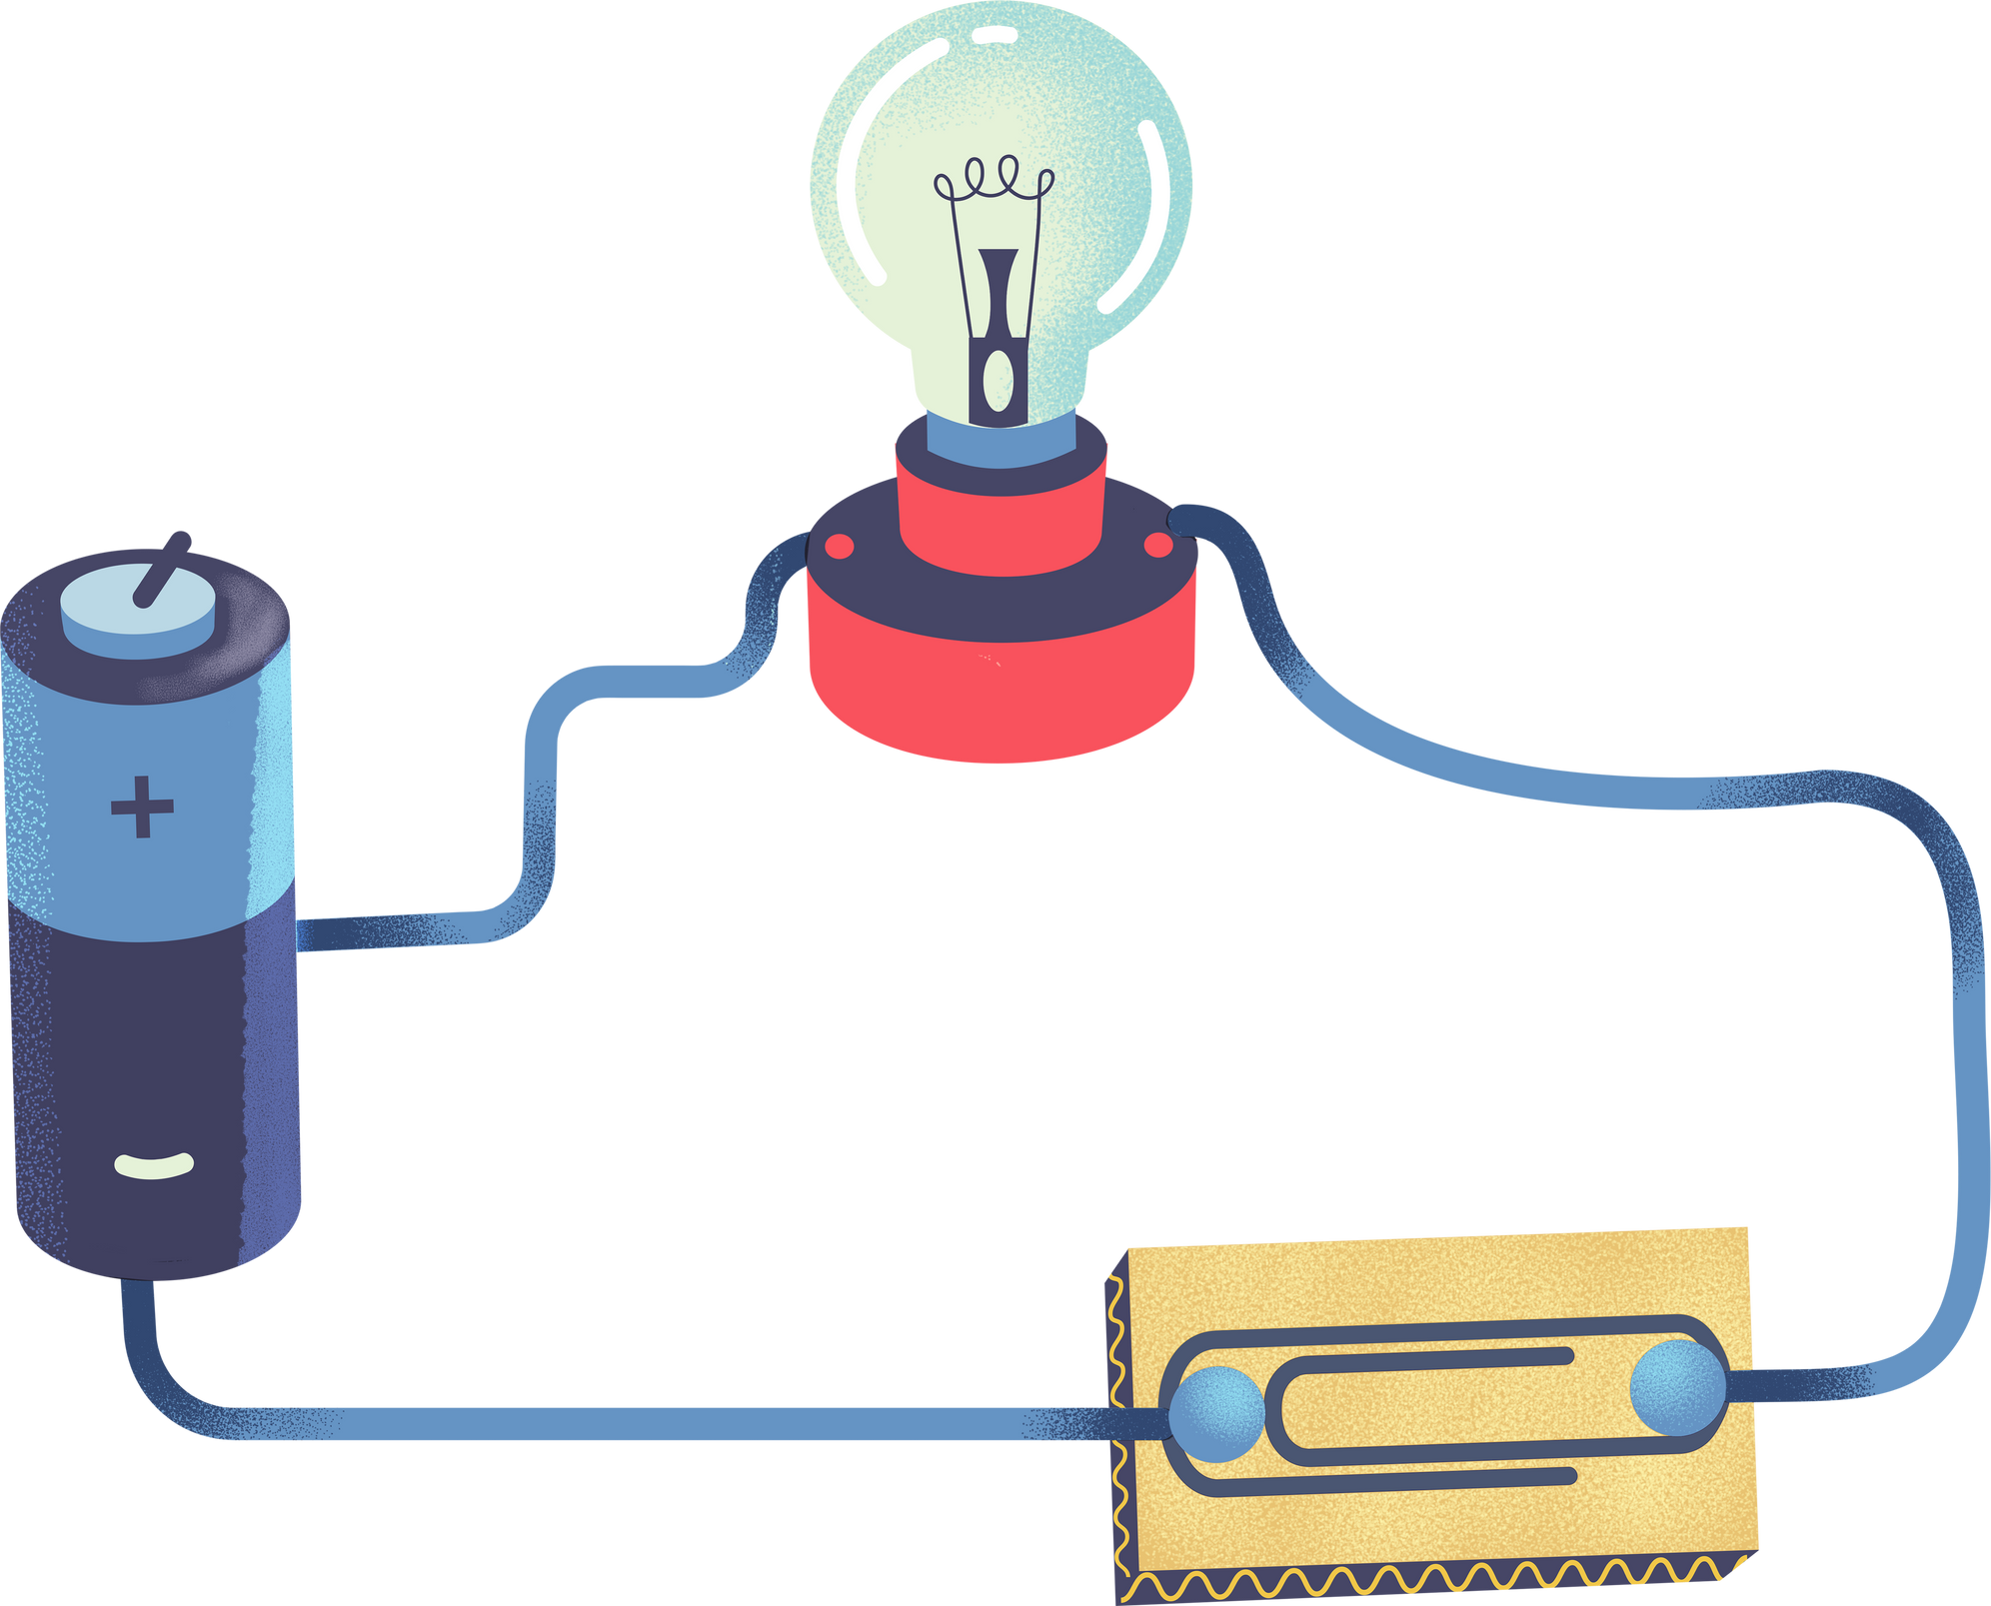
1. MẠCH ĐIỆN THẮP SÁNG ĐƠN GIẢN
B
A
C
D

Slide 7
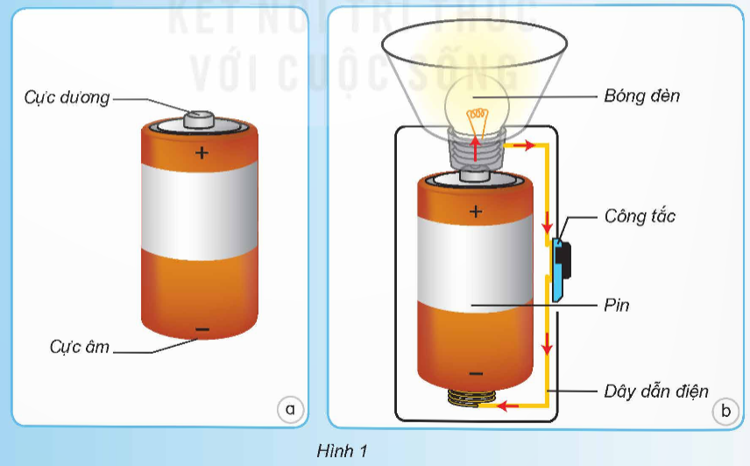
Cấu tạo bên trong đèn pin được mô tả như hình 1b. Pin là nguồn điện, mỗi pin (hình 1a) có một cực dương (+) và một cực âm (−). Dây dẫn điện nối bóng đèn, công tắc với pin. Khi bật đèn (bật công tắc), pin cung cấp năng lượng làm cho bóng đèn phát sáng. Các mũi tên chỉ chiều dòng điện chạy trong mạch điện ở đèn pin.

Slide 8
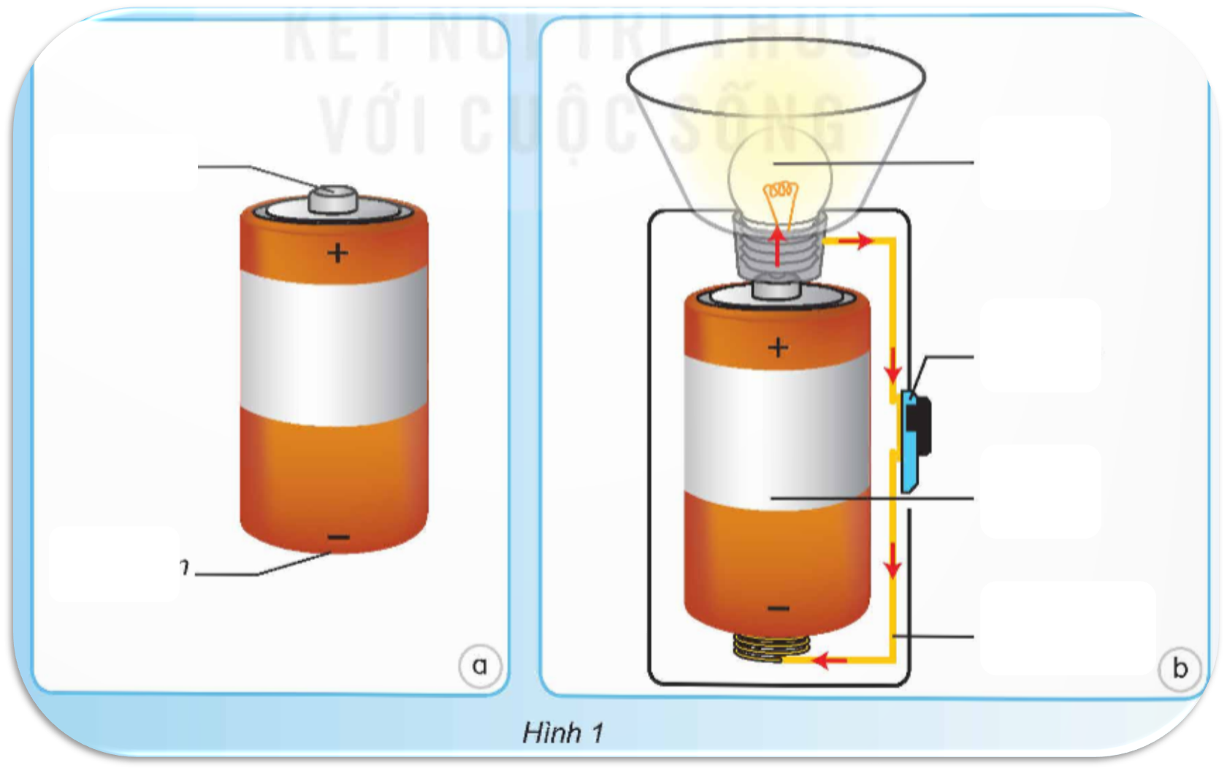
Trò chơi: AI NHANH HƠN
Điền vào sơ đồ câm cấu tạo bên trong của đèn pin
CỰC DƯƠNG
BÓNG ĐÈN
CÔNG TẮC
PIN
CỰC ÂM
DÂY DẪN ĐIỆN

Slide 9
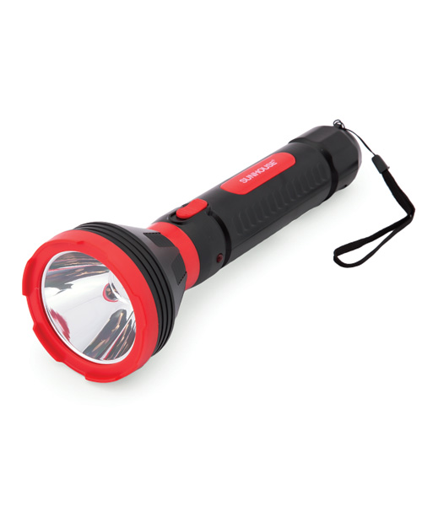
Quan sát cấu tạo bên trong của một chiếc
đèn pin và chỉ tên các bộ phận.

Slide 10
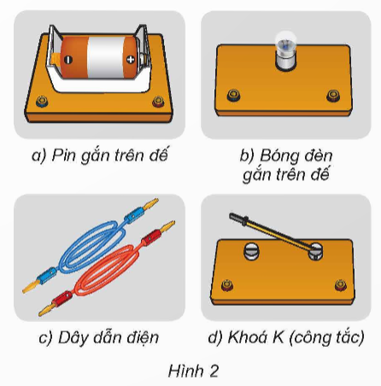
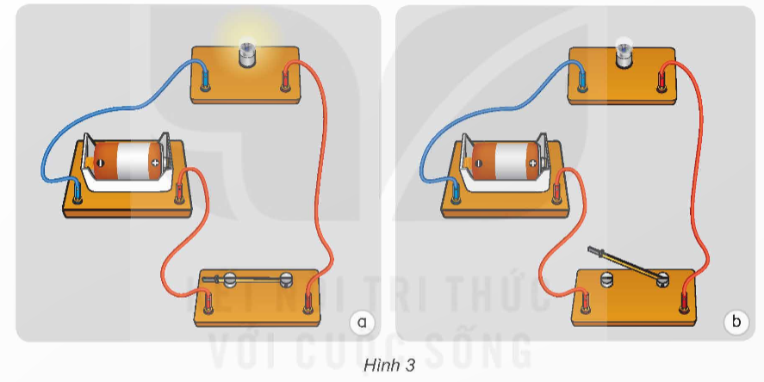
Từ các dụng cụ ở hình 2, mắc được mạch điện thắp sáng đơn giản như hình 3. Hãy:
- Chỉ ra điểm khác nhau của hai mạch điện hình 3a và 3b.
- Chỉ trên hình 3a và 3b, mô tả cấu tạo, hoạt động của mạch điện thắp sáng.

Slide 11
Mạch điện thắp sáng đơn giản ở hình 3 gồm các bộ phận: pin, bóng đèn điện, công tắc (khoá K) và dây dẫn điện

Slide 12
+ Ở mạch điện hình 3a, khoá K đóng. Ở mạch điện hình 3b, khoá K mở.
Hoạt động của mạch điện: Khi khoá K đóng, dòng điện từ cực dương của pin chạy trong dây dẫn điện qua bóng đèn, qua khoá K tới cực âm của pin, làm đèn phát sáng. Khi khoá K mở, dòng điện không qua được khoảng trống ở khoá K nên bóng đèn không sáng

Slide 13


Slide 14
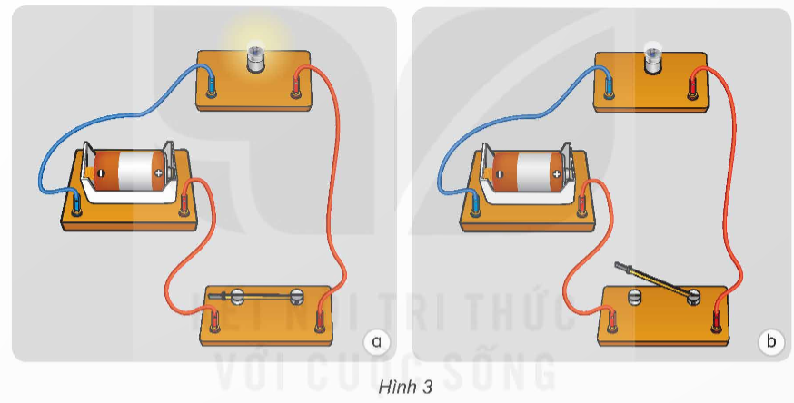
1. Vì sao đèn sáng ở mạch điện hình 3a, đèn không sáng ở mạch điện hình 3b? Làm thế nào để đèn sáng?
Khi khoá K đóng, bóng đèn phát sáng vì mạch kín; khi khoá K mở, mạch điện có một khoảng trống là mạch điện hở, dòng điện không chạy qua nên đèn không sáng.

Slide 15


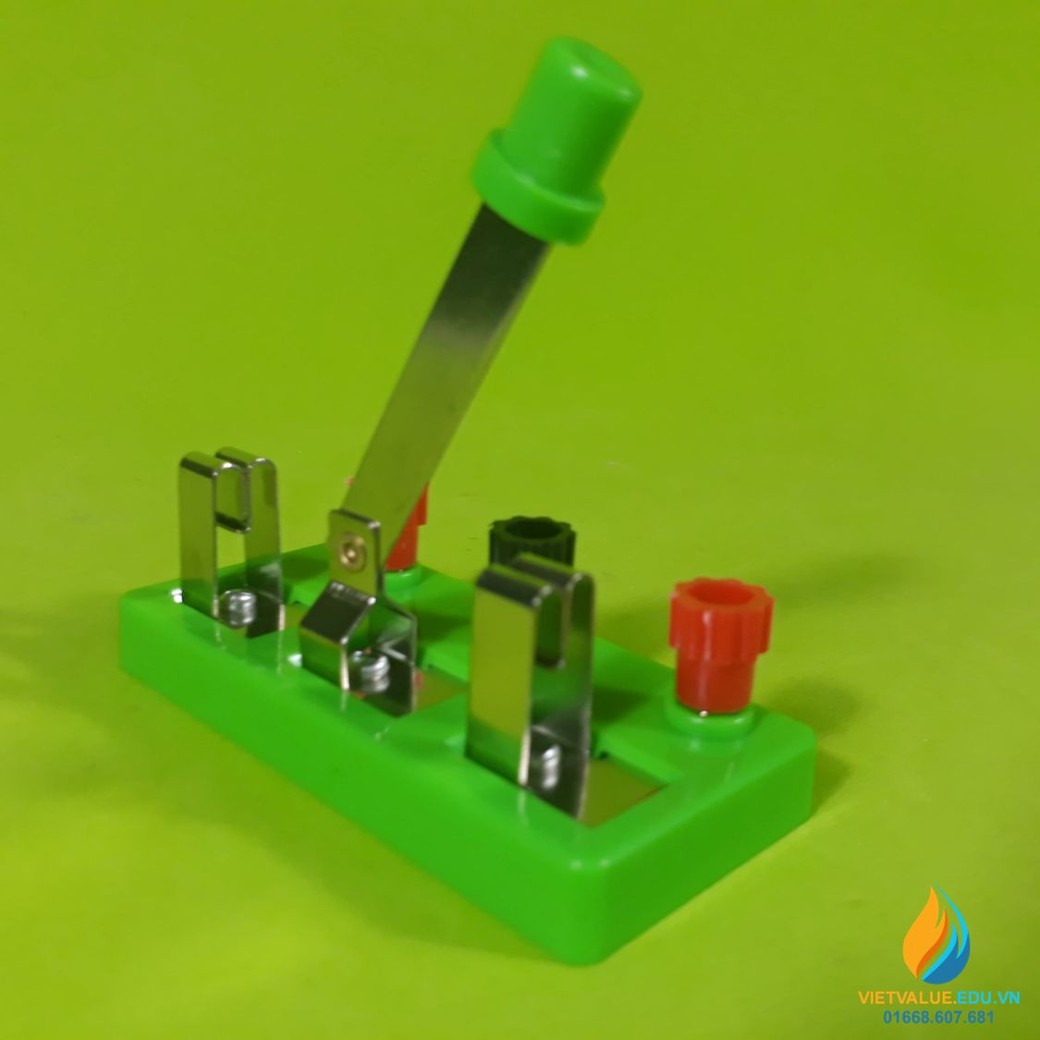
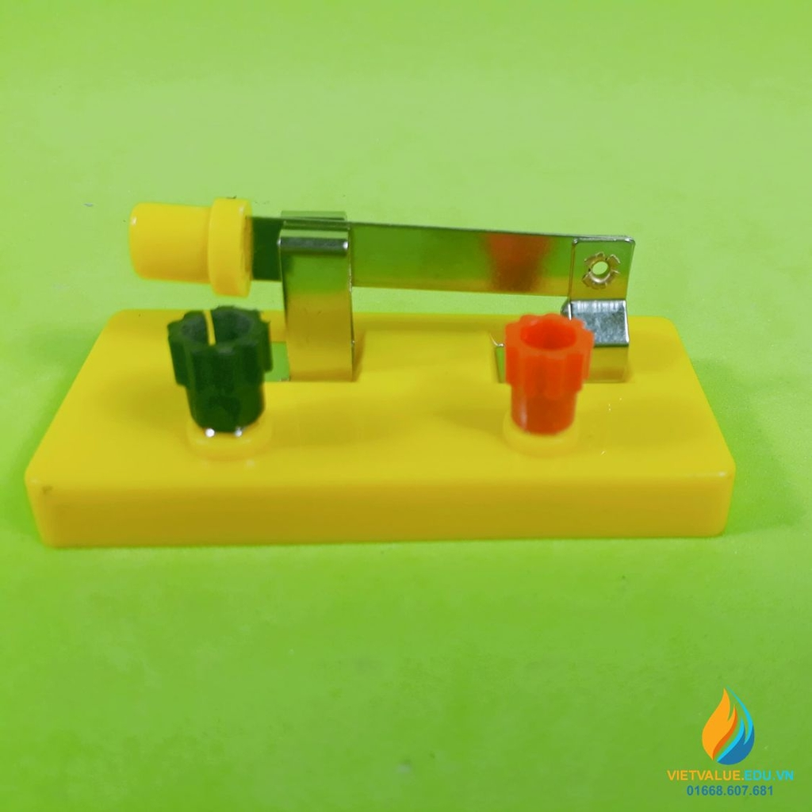

Khoá K (công tắc) là bộ phận trong mạch điện dùng để đóng hoặc ngắt dòng điện. Khi đóng, mở khoá K là ta thực hiện thao tác bật hoặc tắt thiết bị. Khoá K dùng để bật hoặc tắt thiết bị.

Slide 16
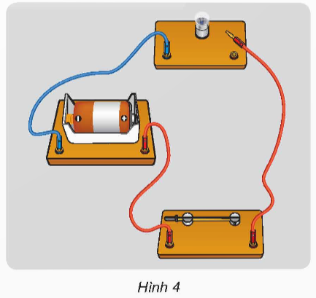
2. Vì sao bóng đèn ở hình 4 không sáng?
Trong mạch điện này, dù khoá K đã đóng nhưng một đầu dây điện không được nối với bóng đèn, tạo thành mạch hở nên đèn không sáng.

Slide 17
3. Nếu em bật đèn pin nhưng đèn không sáng, hãy chỉ ra các lí do có thể làm đèn không sáng và cách khắc phục để đèn sáng.
Lý do đèn không sáng | Cách khắc phục
Bóng đèn hỏng (cháy)
Thay bóng đèn khác
Pin hỏng (hết pin)
Thay pin khác
Dây dẫn điện nối pin với bóng điện bị đứt
Tìm chỗ đứt và nối lại

Slide 18
Lấy ví dụ về mạch điện thắp sáng đơn giản trong cuộc sống.

Slide 19



Hai đội, mỗi đội 4 HS lần lượt ghi tên các ví dụ về mạch điện thắp sáng lên bảng trong thời gian 3 phút.
Đội nào ghi được nhiều kết quả đúng là đội chiến thắng.

Slide 20







3p

Slide 21
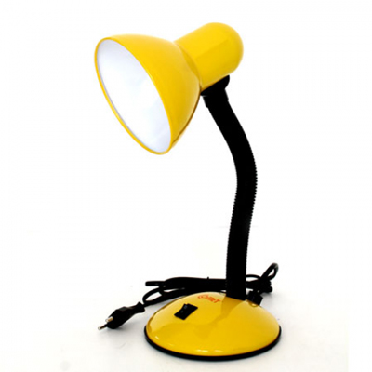
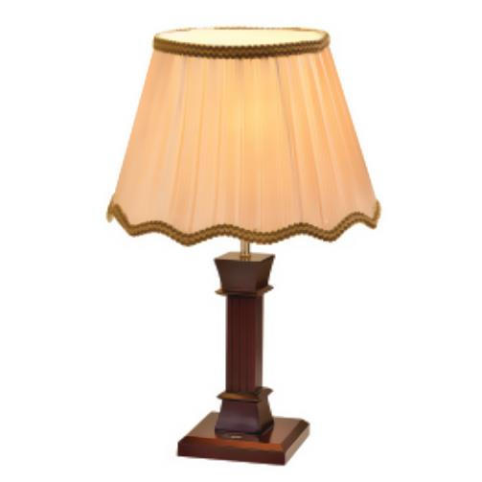
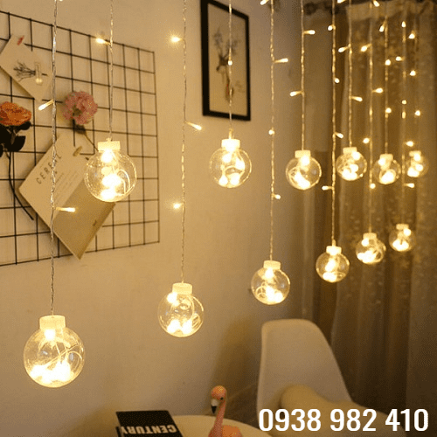

Slide 22
Dặn dò:
Về nhà ôn lại cấu tạo mạch điện thắp sáng đơn giản và mô tả hoạt động của mạch điện đó cho người thân nghe.

Slide 23


